Slide 1
Data Science
Intro Bootcamp y Precurso

Slide 2

Contenido
Introducción de profesores
Bootcamp de Data Science
¿Qué se espera de vosotros?

Slide 3
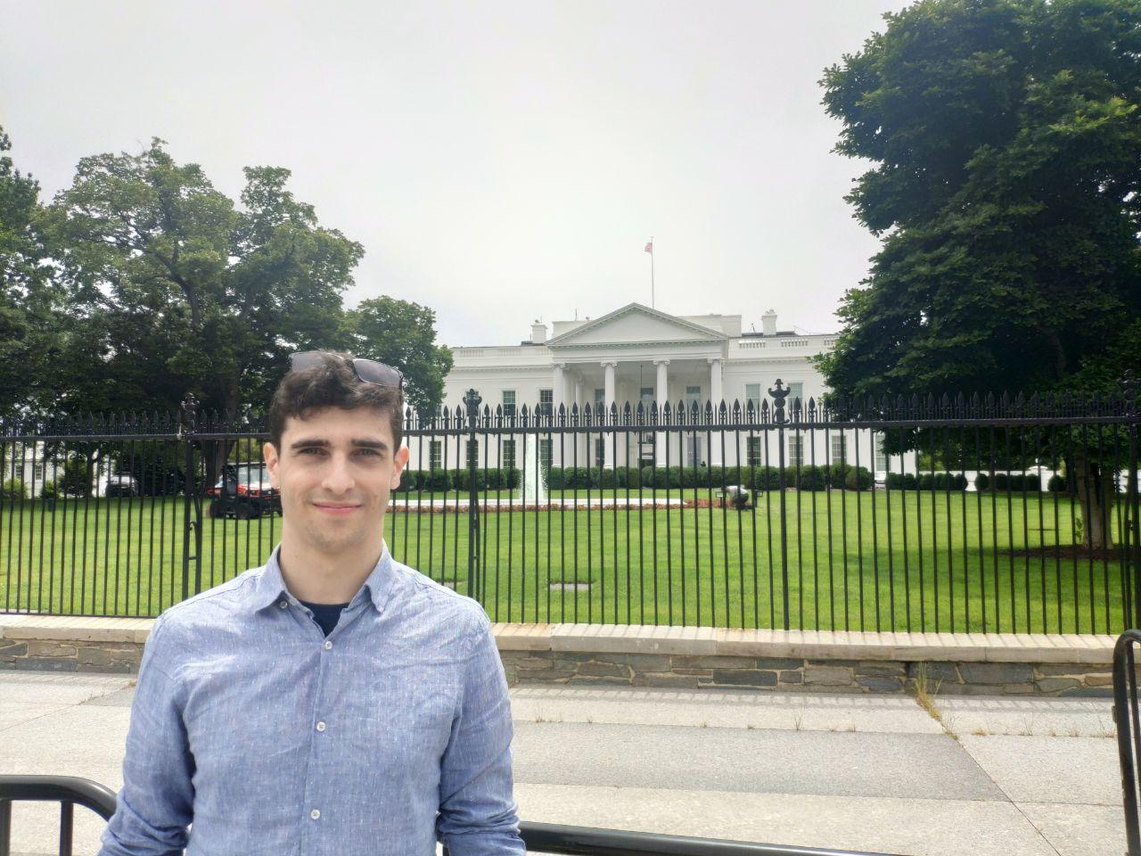


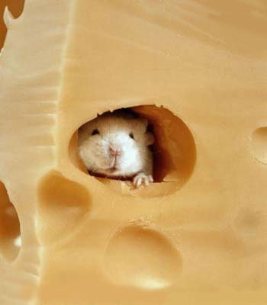


Profesores
Gabriel Vázquez Torres, Lead Instructor
Clara Piniella, Teaching Assistant

Slide 4

Bootcamp de Data Science
Bootcamp:
Cursos intensivos que dotan a los estudiantes de una excelente preparación para saltar al mercado laboral. Las características principales son las clases reducidas y un temario muy concentrado.

Slide 5
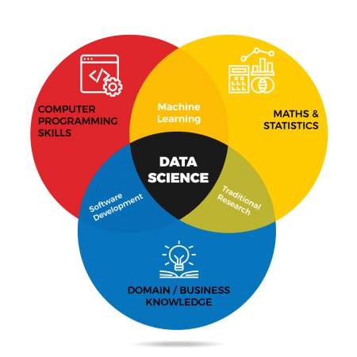
Bootcamp de Data Science
Data Science:
Ciencia que estudia los datos para obtener algún tipo de beneficio (insight o modelo)

Slide 6
Insight

Slide 7
Modelo

Slide 8
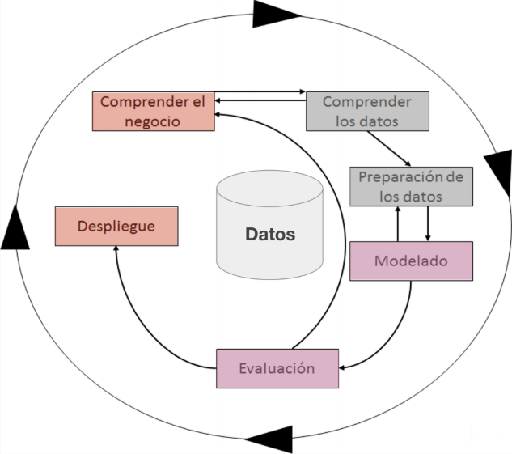
Proyecto DS

Slide 9
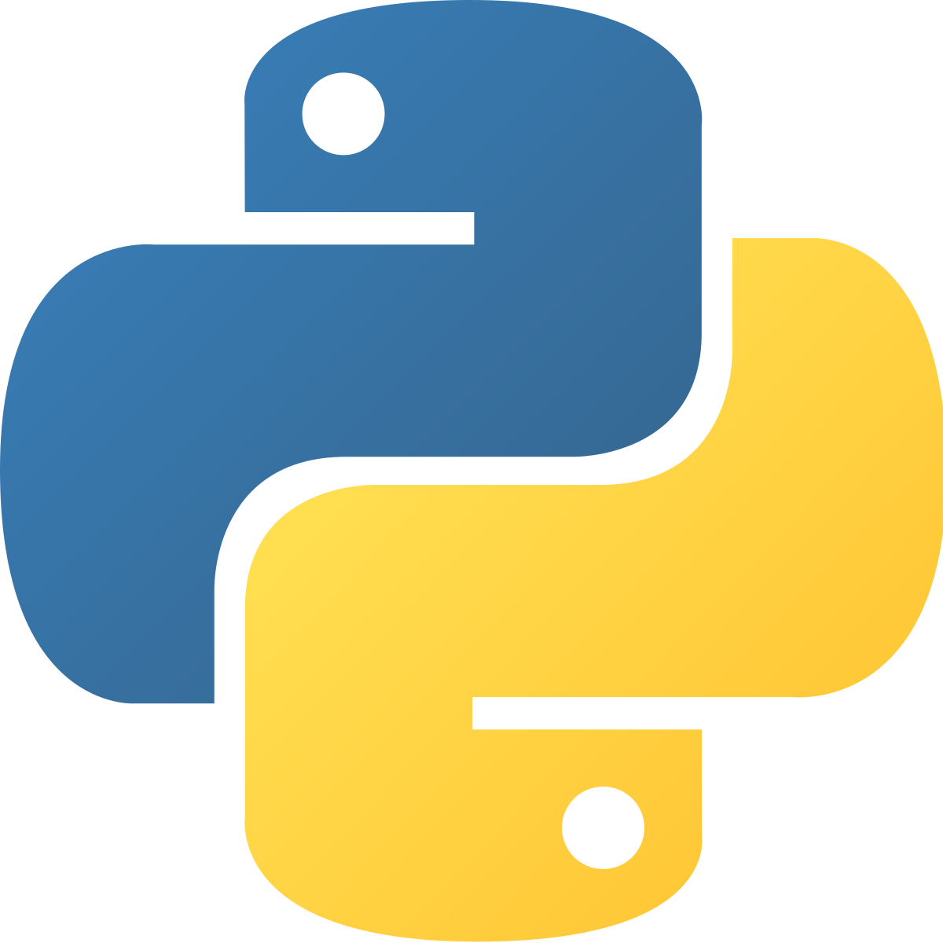


Contenido curso: cuatro bloques
Python: Introducción
Análisis de datos con Python
Machine Learning con Python
Storytelling & Hacer un producto final con Data Science

Slide 10
¿Qué se espera de vosotros?
Leer contenido en inglés
Preguntar cualquier tipo de duda
Realizar los entregables
Dormir bien

Slide 11
A tener en cuenta:
Horario de 9:05 a 13:05 durante el precurso*
Horario de 9:05 a 17:35 durante el curso*
Horario para almorzar: 14:30*
Utilizaremos Slack, O’Reilly, Google APPs y Watsapp
Tenemos compañeros en remoto a los que debemos hacer sentir como si estuvieran en el aula
¡¡¡ El ramp-up no es el Curso !!!
*: supeditado a Covid-19

Slide 12

¿Preguntas?

